Slide 1
Georges jardine…
Emmanuelle JACQUES, d’après une création de Sophie TOSI

Slide 2
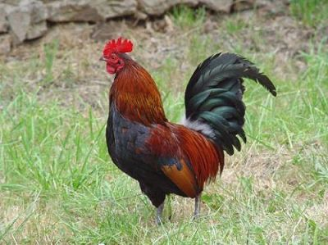
Ce matin, Georges se réveille tôt, au chant du…
C’est le printemps et il fait un magnifique…

Slide 3
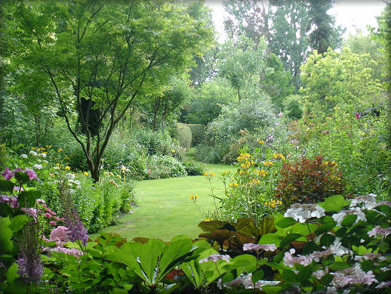
Georges prend son petit-déjeuner puis décide de sortir dans le …

Slide 4
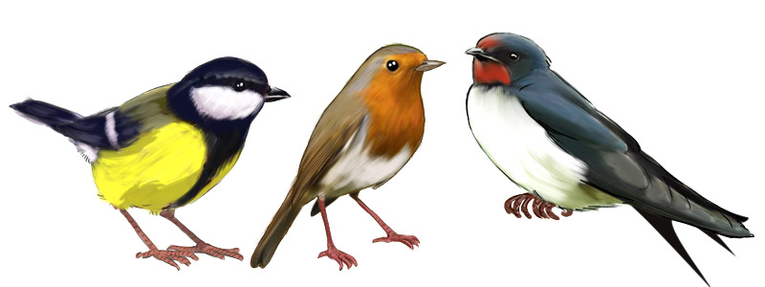
Pour écouter le chant des…

Slide 5
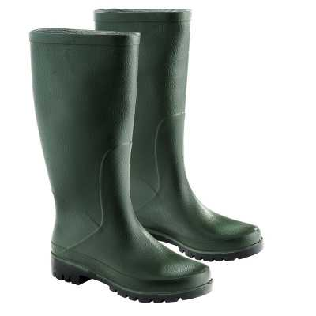
Il enfile ses…

Slide 6
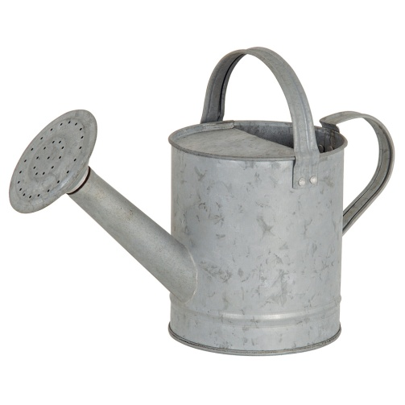
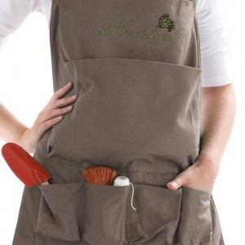
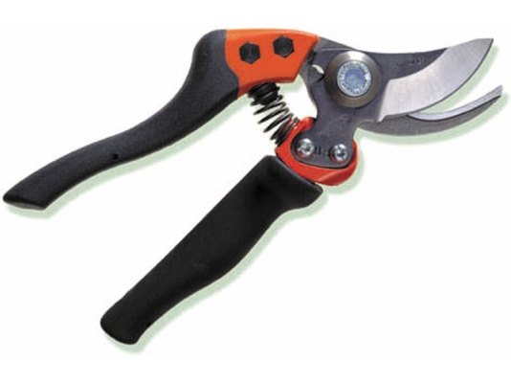
Puis il va chercher un…
Son…
Dans lequel il a mis son…

Slide 7
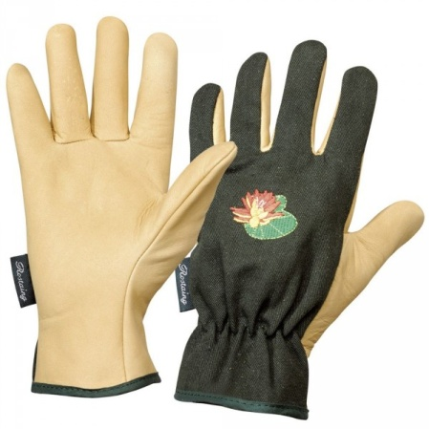
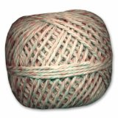
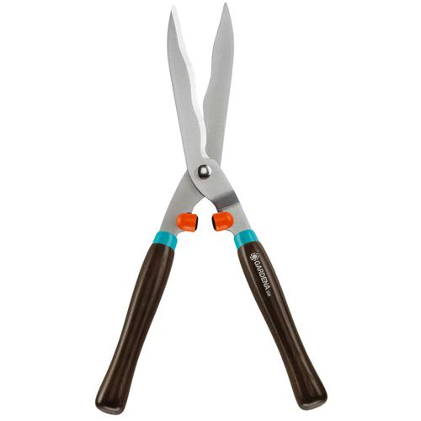
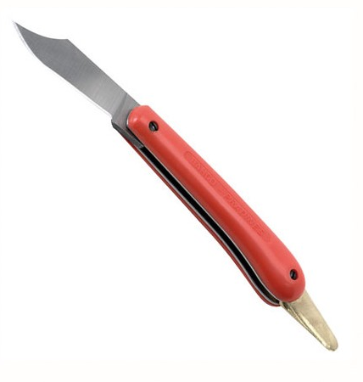
ses…
de la …
une…
et un…

Slide 8
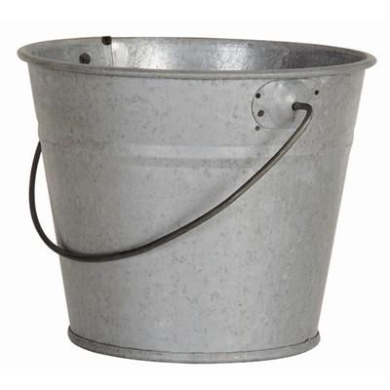
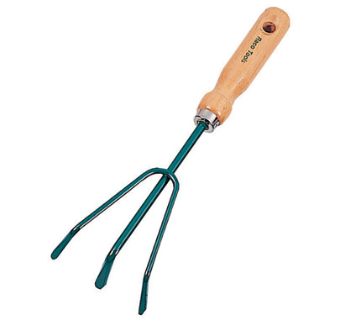
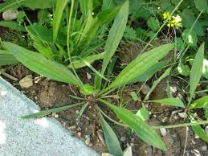
Il prend aussi un…
Et une…
Pour arracher les…

Slide 9
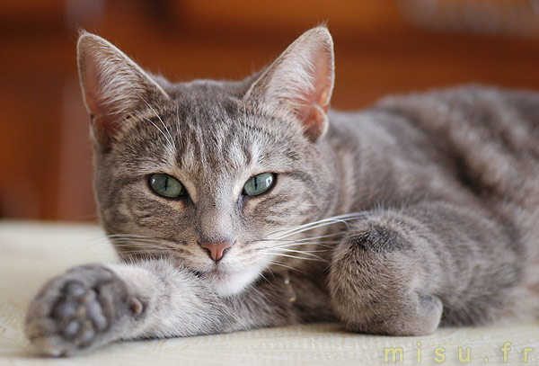
Puis Georges met le tout dans sa…
Et part jardiner, suivi d’Isidor, son…

Slide 10
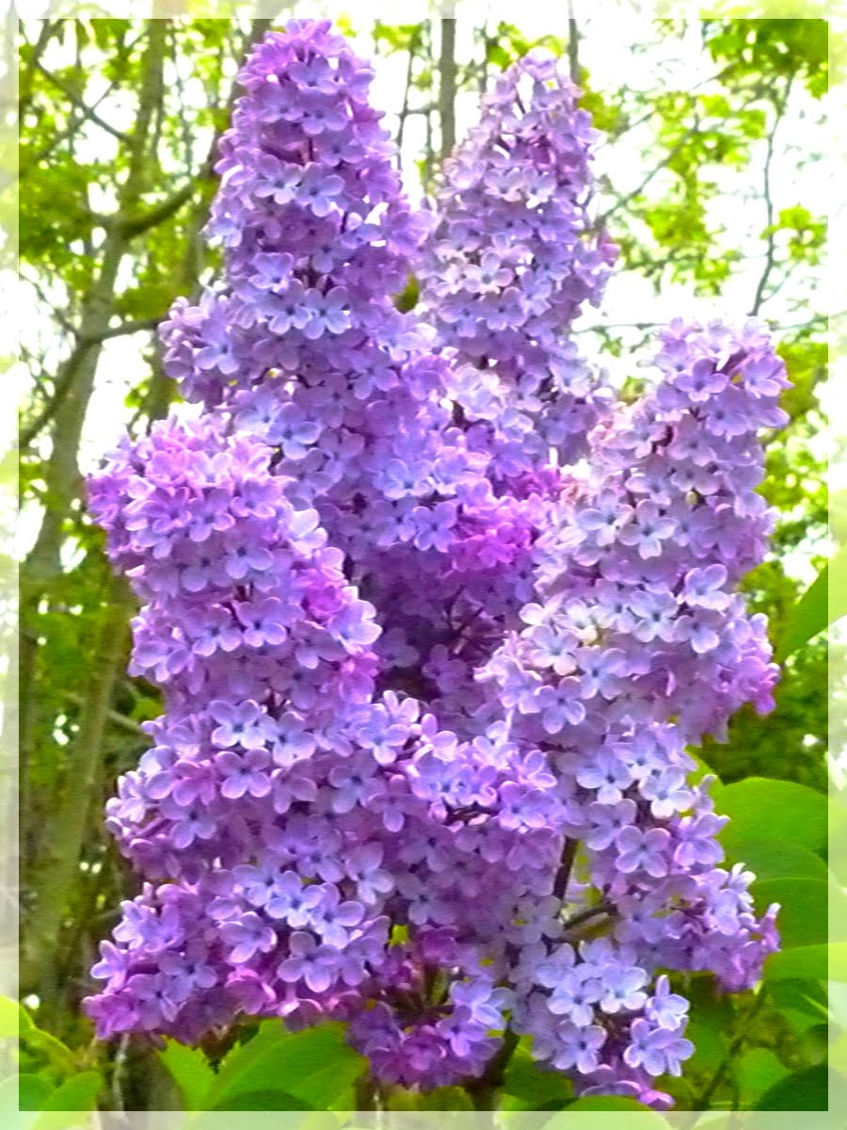
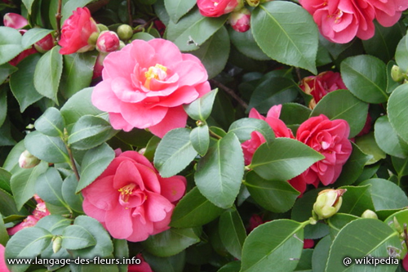
D’abord, il passe devant ses…
Et ses magnifiques…

Slide 11
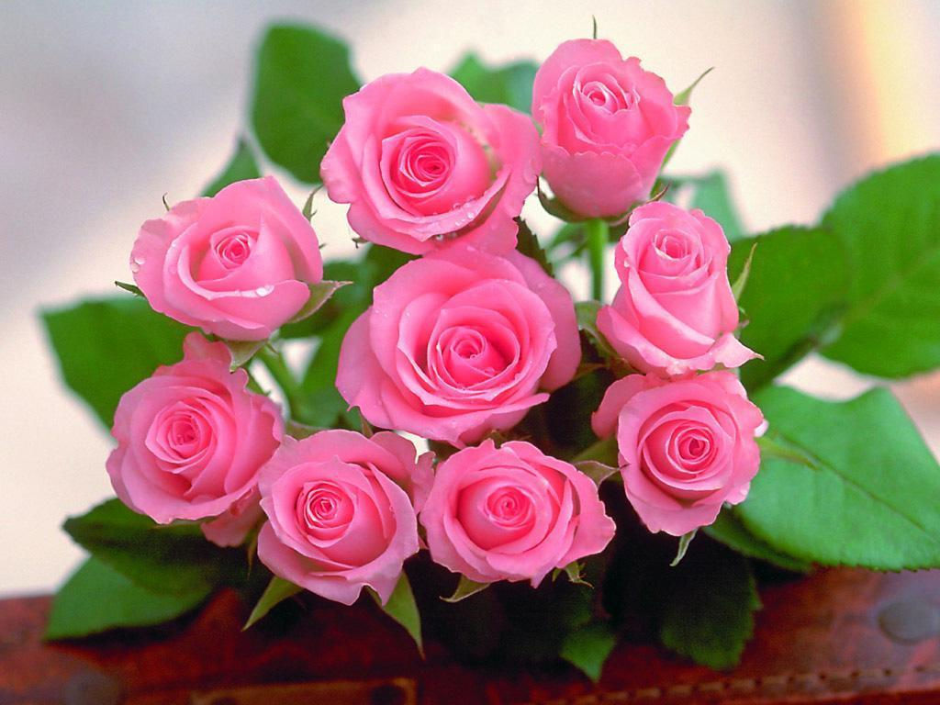
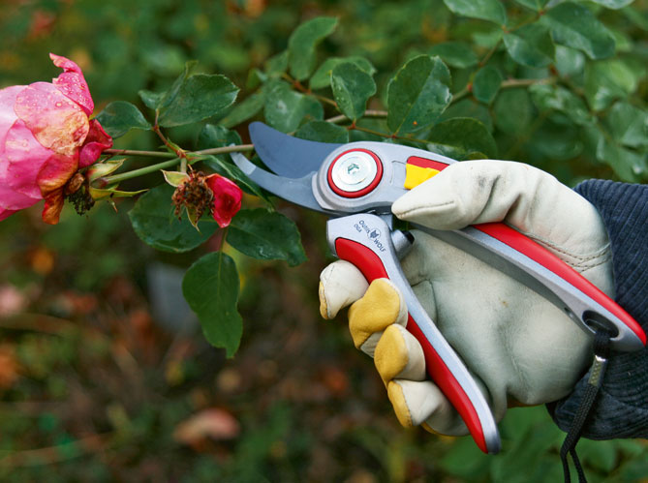
Il hume le parfum des…
Et en…
quelques-unes pour sa femme.

Slide 12
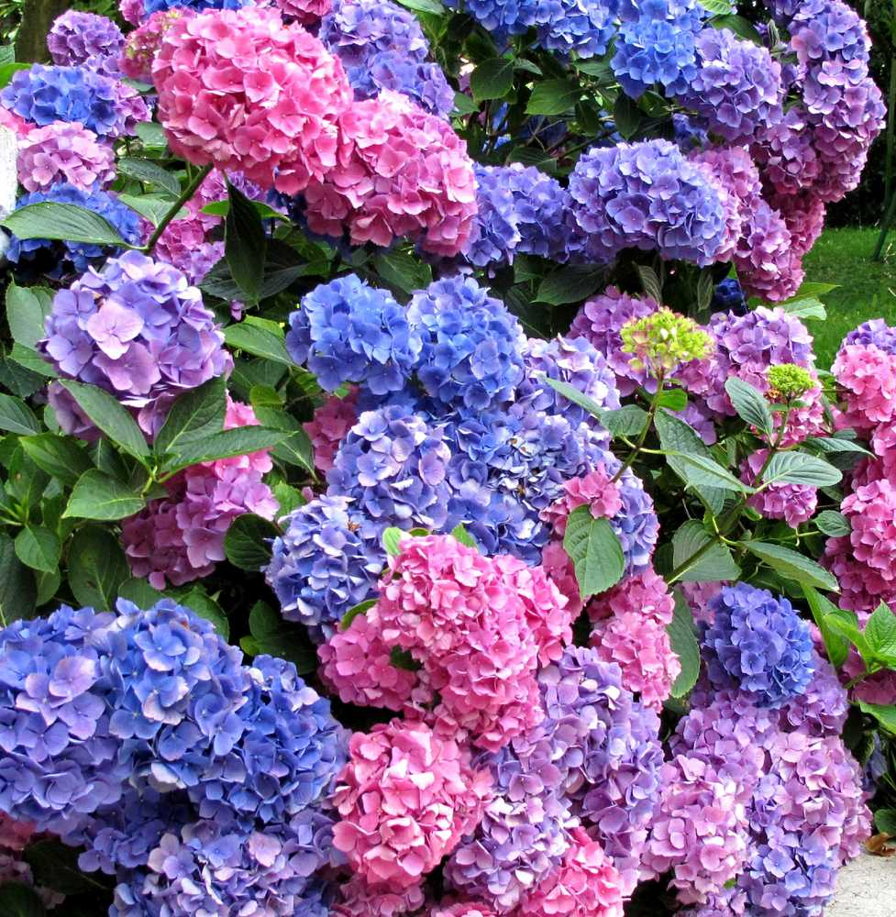
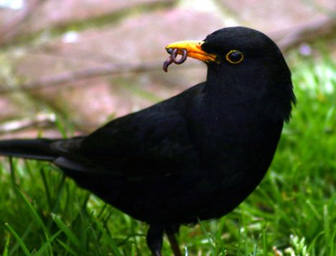
Isidor s’est caché dans les…
Pour guetter un…

Slide 13
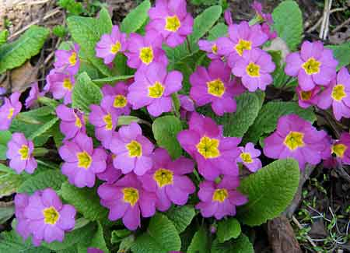
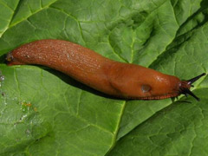
Georges se dirige ensuite vers les…
Et en retire trois grosses…

Slide 14
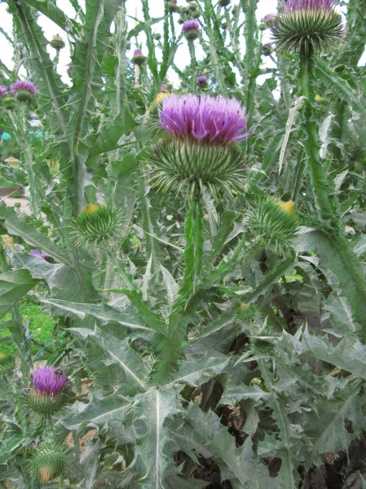
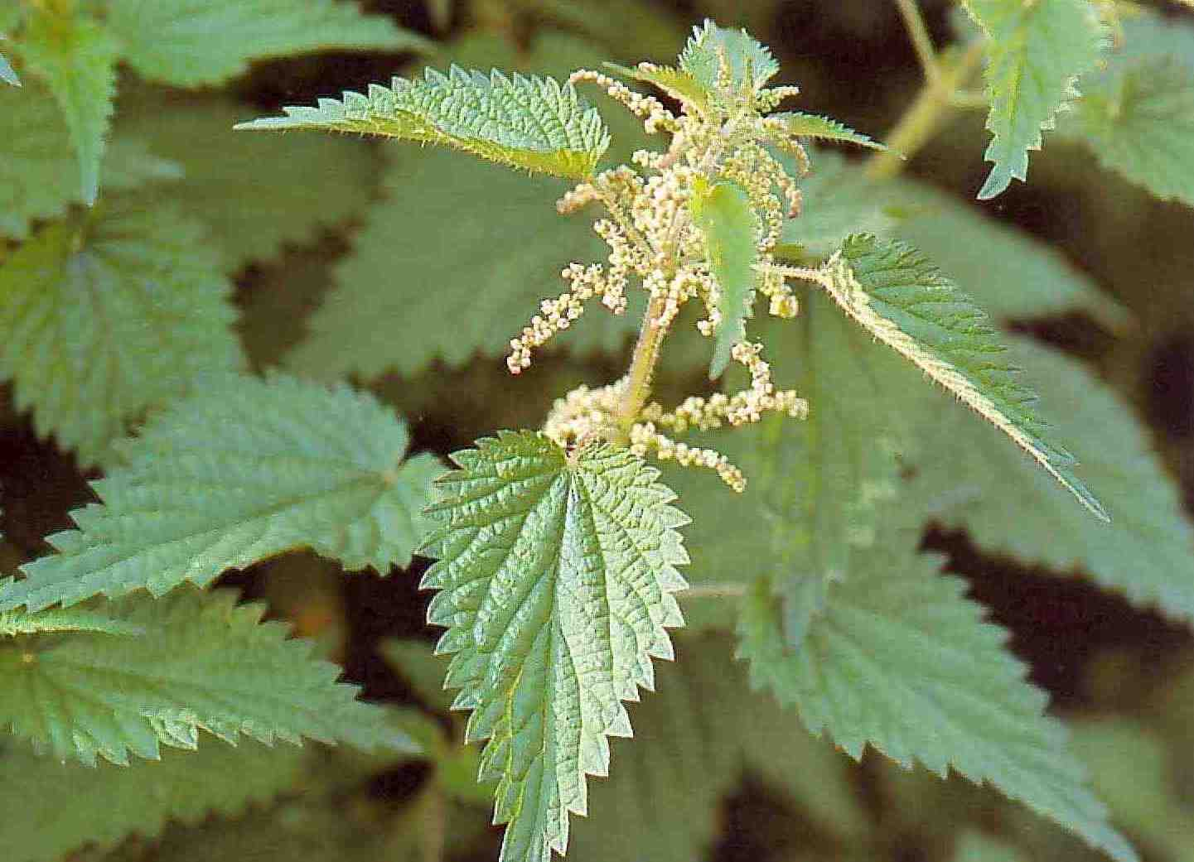
Plus tard, il arrache les…
Et les…

Slide 15
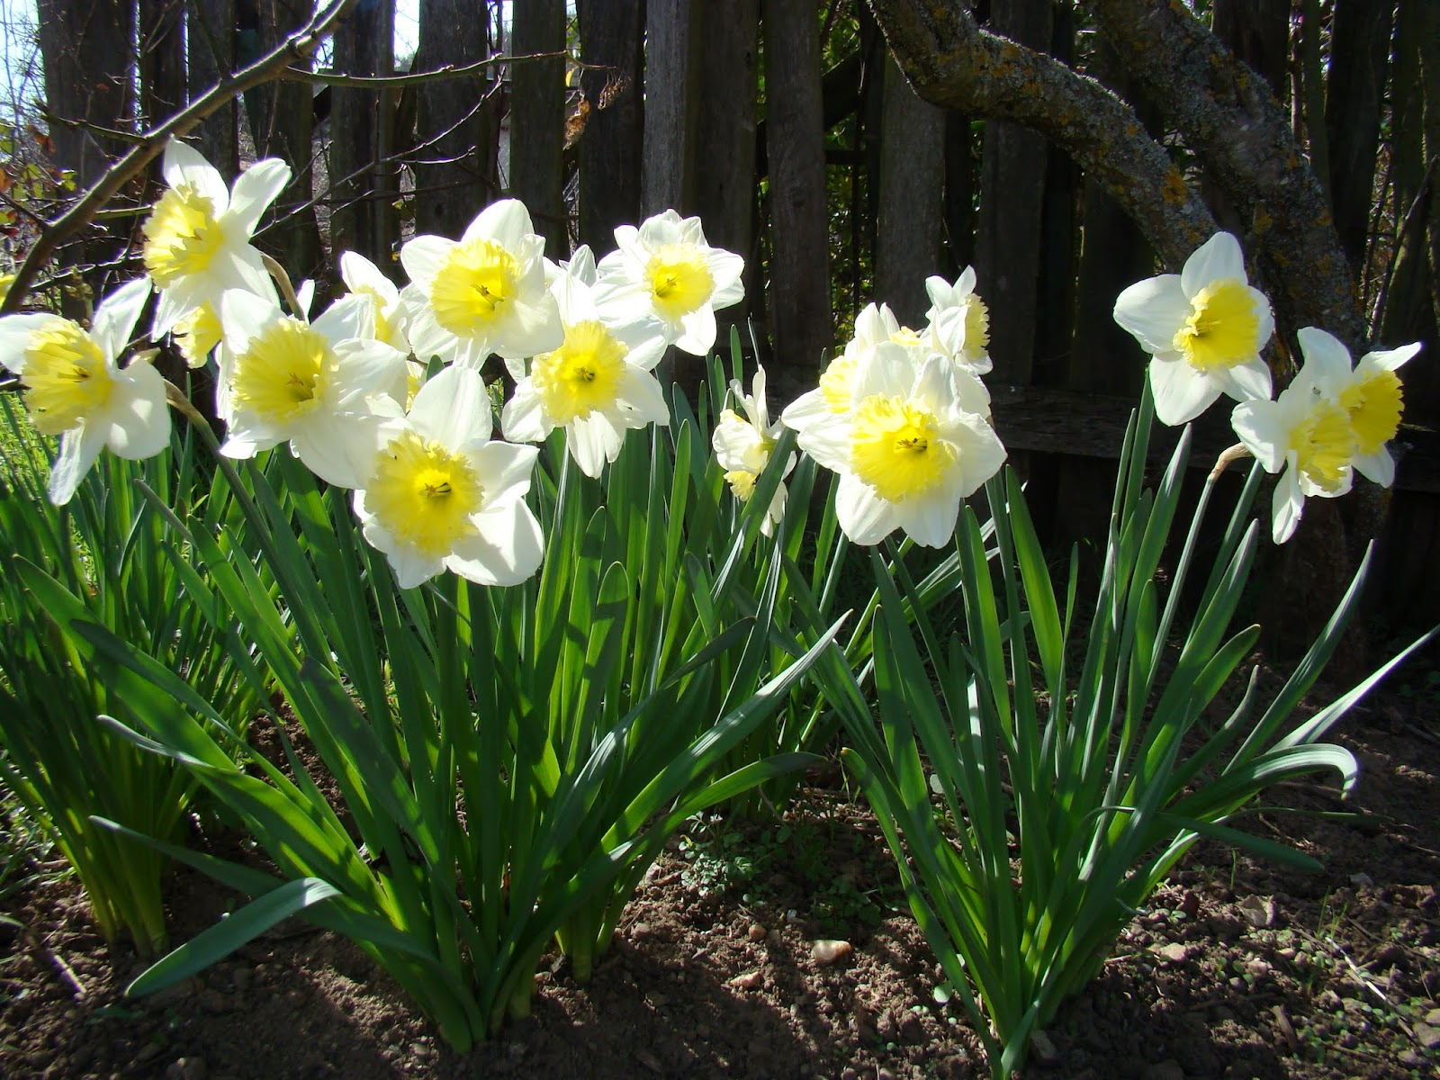
Qui ont poussé entre les…

Slide 16
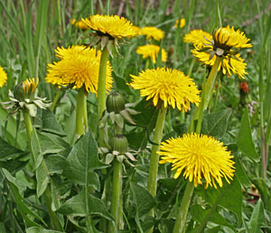
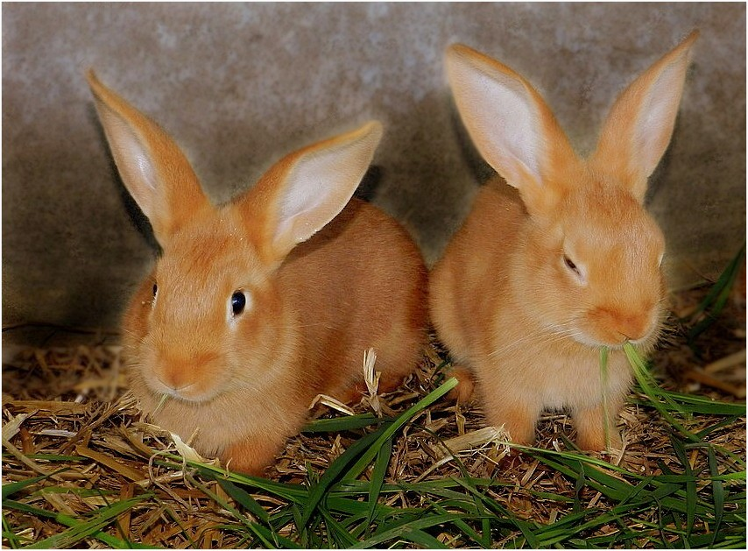
Il trouve aussi des…
Qu’il donnera à ses…

Slide 17
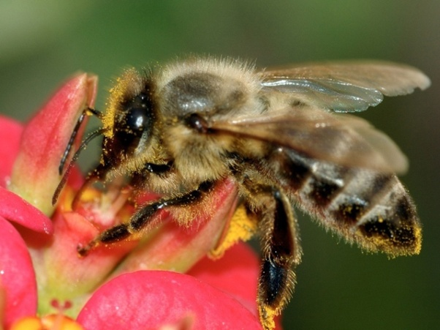
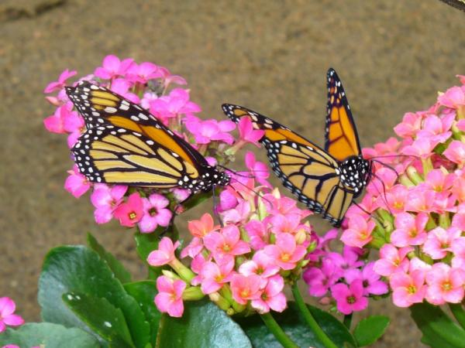
Pendant ce temps, Isidor court après une…
S’il ne veut pas se faire piquer, il ferait mieux de chasser des…

Slide 18
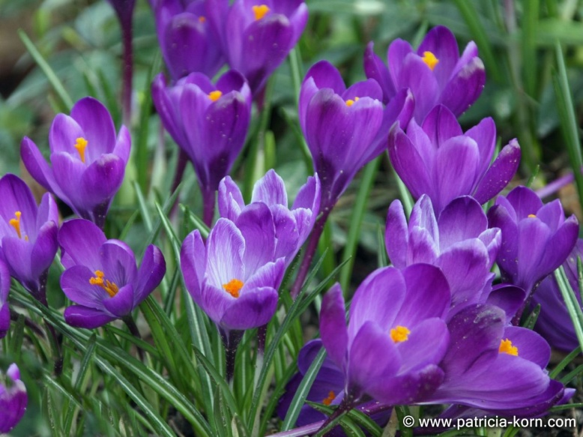
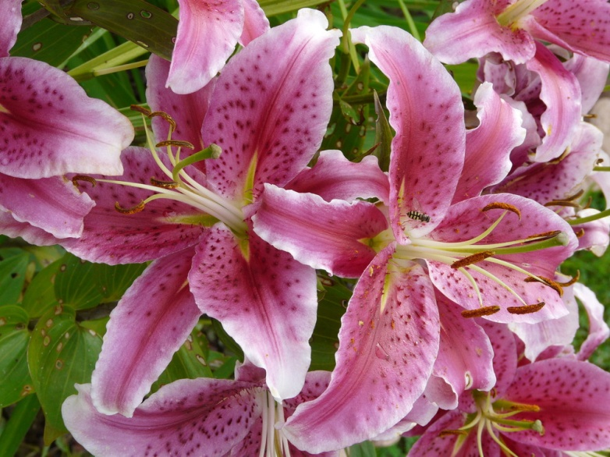
Ensuite, Georges contemple ses…
Et ses…
Qui rendent terriblement
jaloux Mr TOUQUES, son…

Slide 19
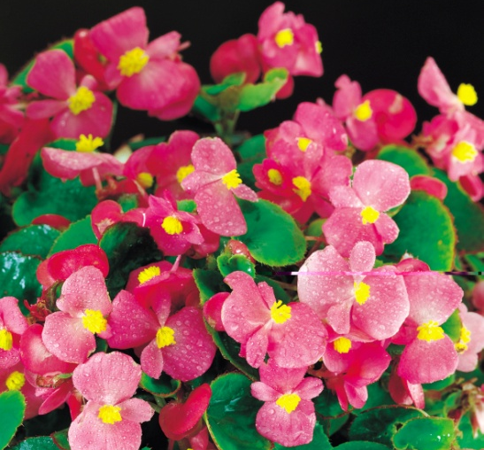
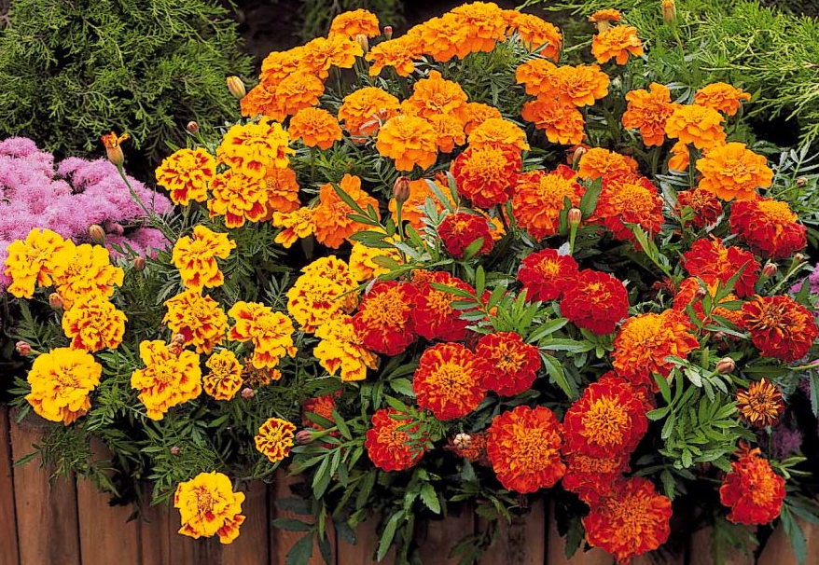
Georges voudrait bien faire pousser des…
Mais ce sera pour l’année prochaine car il n’a plus de place derrière les…

Slide 20
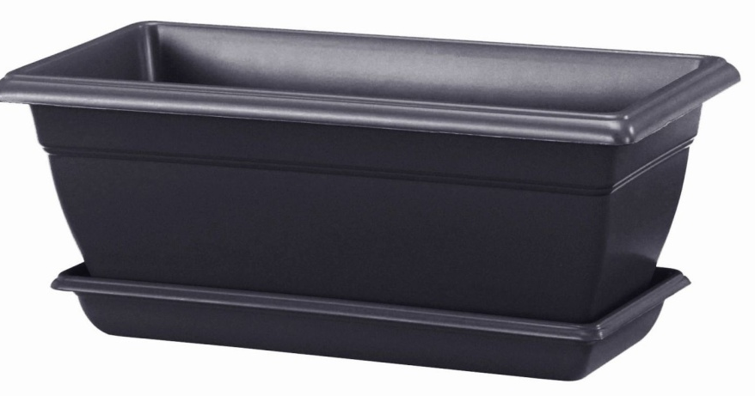
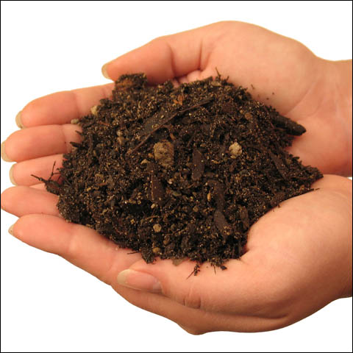
Ensuite, Georges prend une…
Et la remplit de…

Slide 21
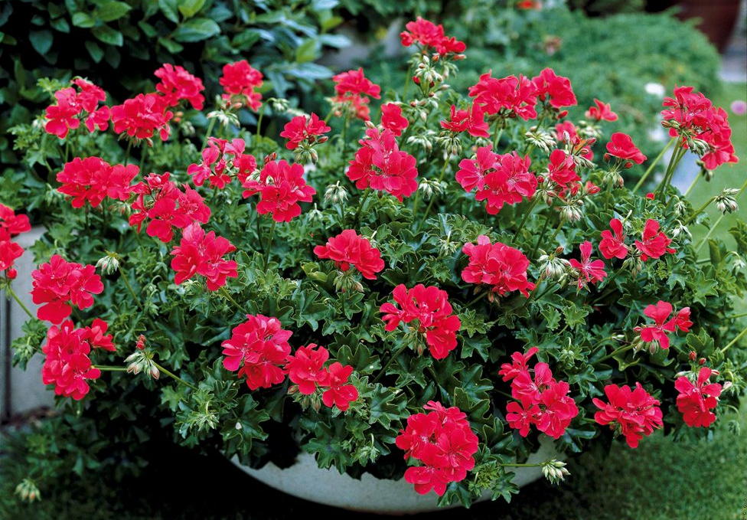
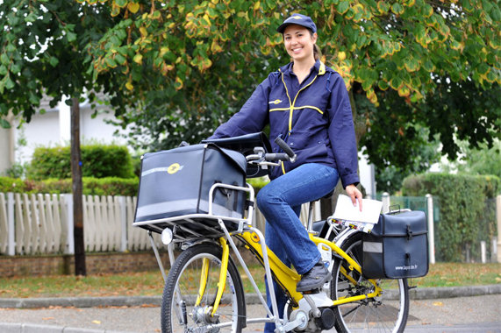
Il y plante les…
offerts jeudi par la…

Slide 22
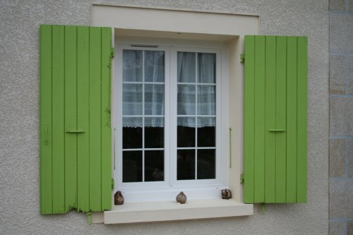
Sa création sera très jolie sur le rebord de la…

Slide 23
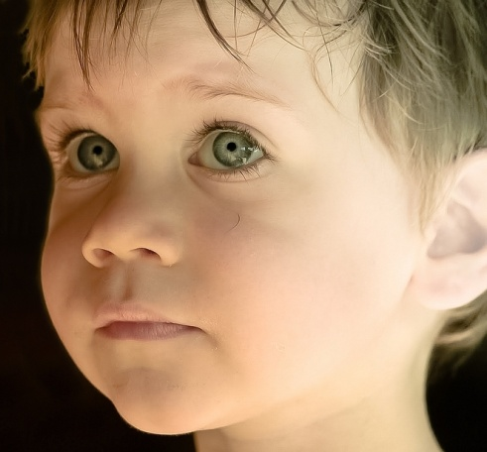
Tout-à-coup, Georges sent une…
de pluie sur sa…
Georges regarde sa…

Slide 24
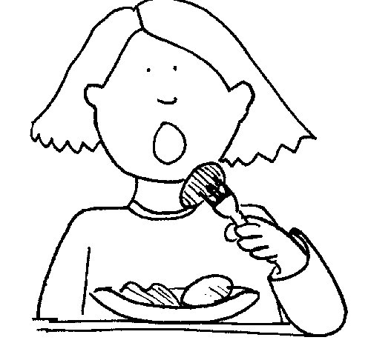
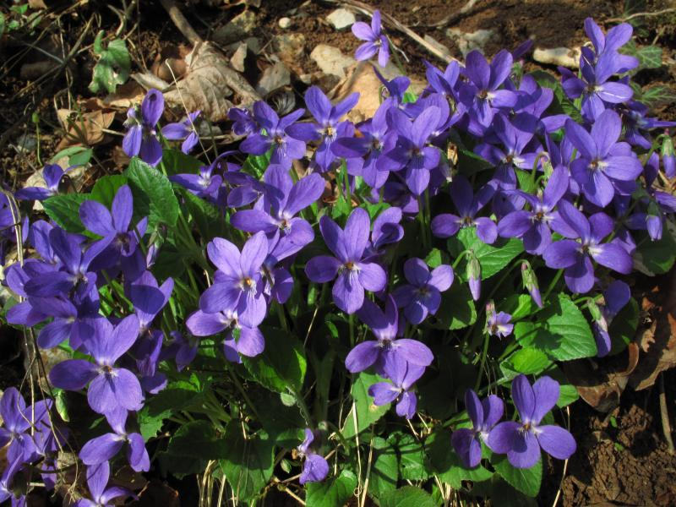
De toute façon, il est temps d’aller…
Georges remonte l’allée bordée de…

Slide 25
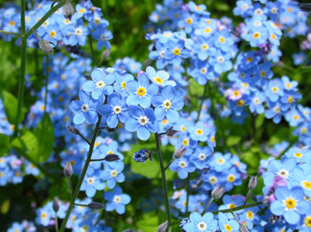
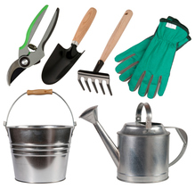
Isidor bondit entre les…
Georges range ses…

Slide 26
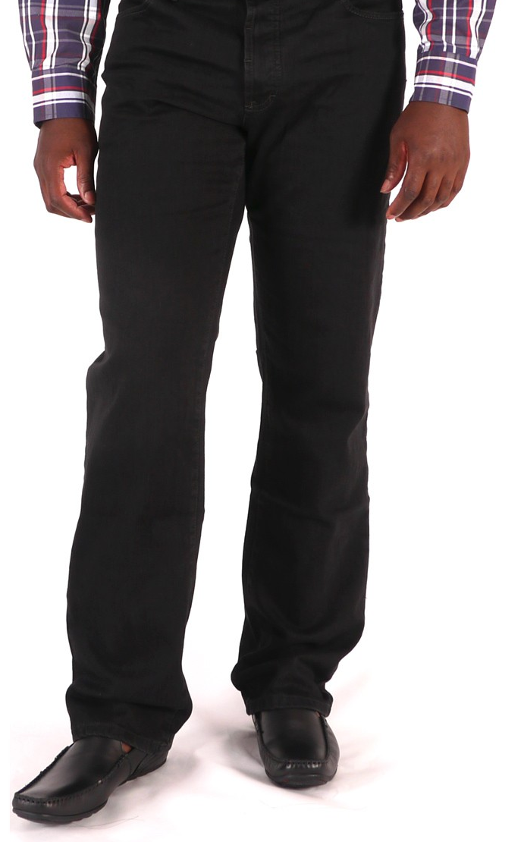
Il raconte sa matinée à sa femme et lui offre son…
Isidor arrive derrière lui
en passant entre ses…

Slide 27
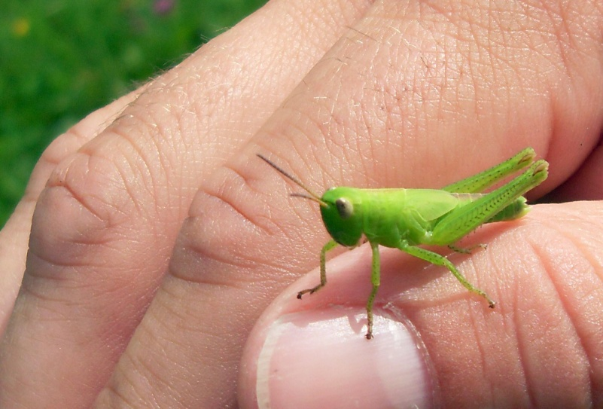
Il offre à son tour un…
C’est une petite…

Slide 28
Fin…

